Slide 1
Арктическая пустыня.

Slide 2
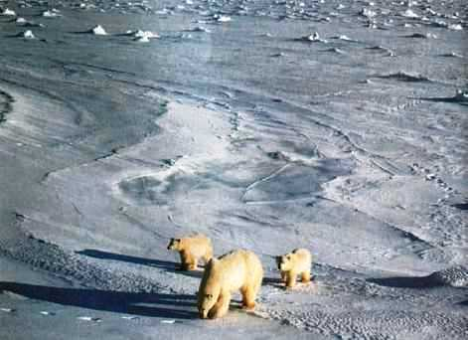
Арктическая пустыня
Климат
Растительный мир
Животный мир

Slide 3
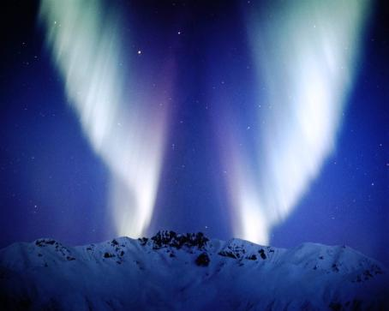
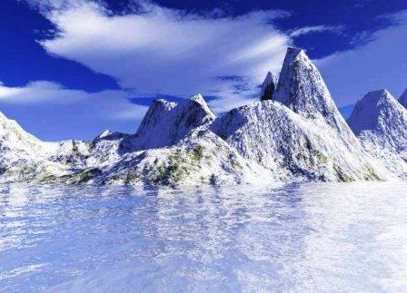
Климат Арктики
Северное сияние
Полгода в этих краях солнце не появляется на небе (полярная ночь). Другие полгода оно не заходит за горизонт, однако его лучи слабы и почти не греют, отражаясь от снега (полярный день).

Slide 4
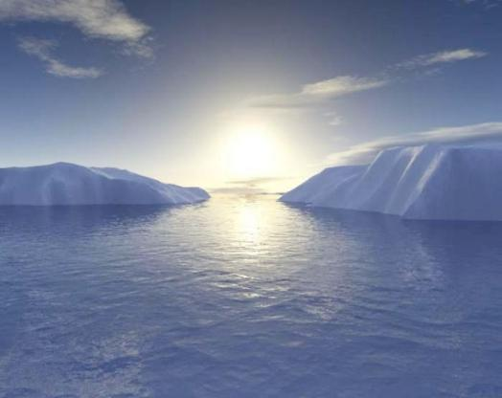
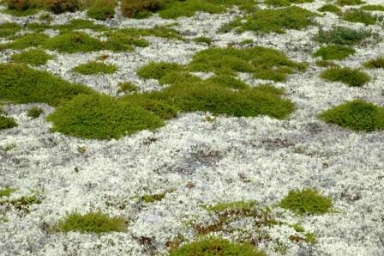
Растительный мир
Арктика очень бедна растениями, здесь практически ничего не растет. Растительность скудная: мхи да лишайники, местами встречаются карликовые березы и ивы.

Slide 5
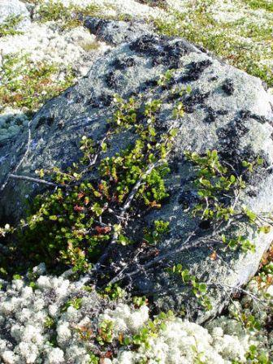
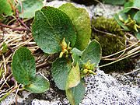
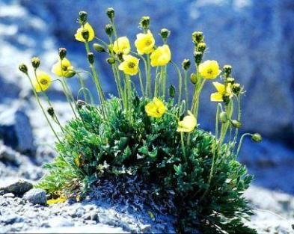
Растительный мир
Карликовая ива
Карликовая береза
Полярный мак

Slide 6
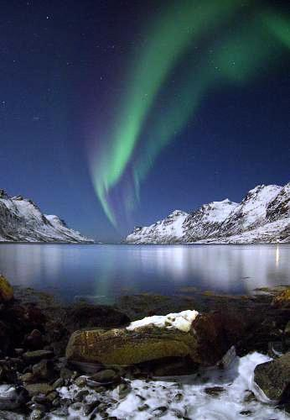
Отгадай загадку.
Что за чудо-чудеса: Загорелись небеса! Ой, горит-пылает пламя Над сверкающими льдами! Кто зажег огонь чудесный, Золотой костер небесный? Никого за тучей нет. Это с неба льется свет.
Северное сияние

Slide 7
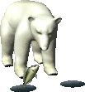
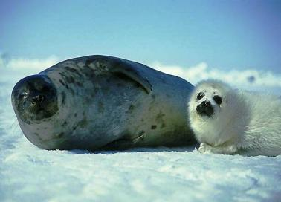
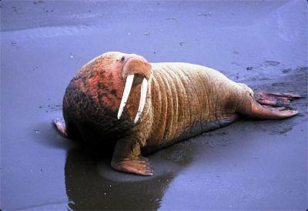
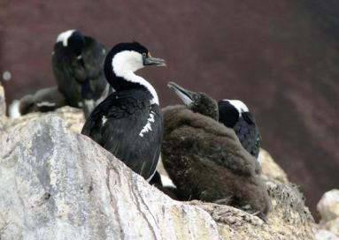
Животный мир
Белый медведь
Тюлень
Морж
Птицы

Slide 8
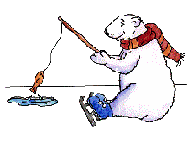
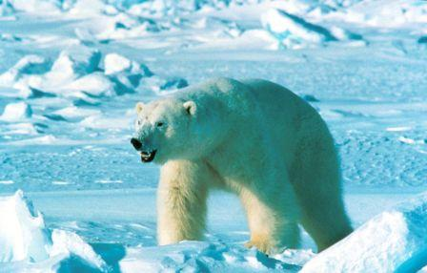
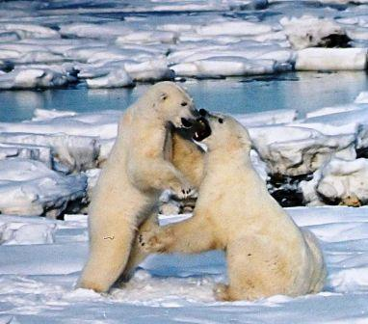
Белый медведь
Белые медведи – самые крупные и сильные животные Арктики, на них никто не нападает. В середине зимы в заснеженных берлогах у них рождаются детёныши. Мать кормит их своим молоком, а сама ничего не ест, пока не потеплеет настолько, что она может выйти на охоту.

Slide 9
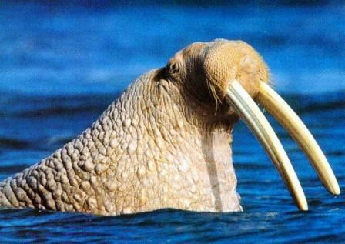
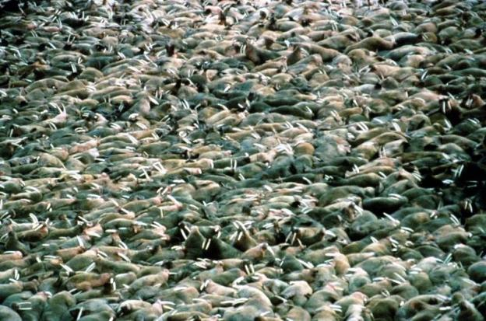
Морж
Моржи – близкие родственники тюленей, большие и сильные, и мало кто решается нападать на них. У них два длинных клыка, которые они используют в боях и чтобы выбираться на лёд для отдыха. У моржей крепкие губы, позволяющие высасывать съедобных моллюсков из раковин. Морж может съесть 3000 моллюсков в день.

Slide 10
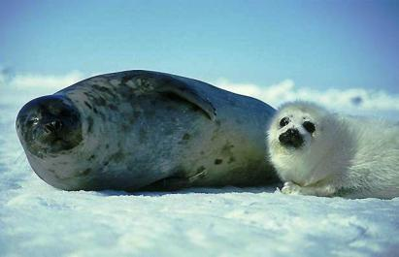
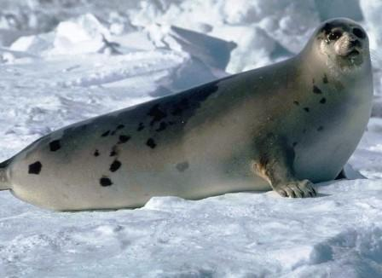
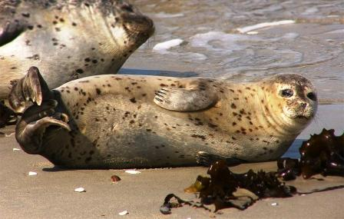
Тюлень
Тюлени живут как в Арктике, так и в Антарктике. Тюленям не дает замёрзнуть толстый слой подкожного жира. На тюленей охотиться белый медведь.

Slide 11
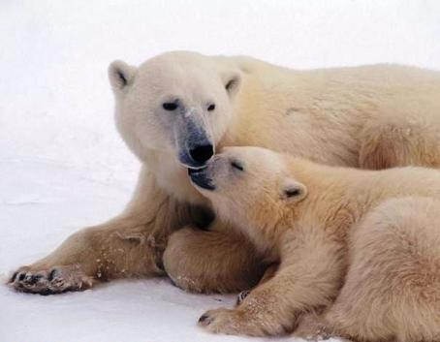
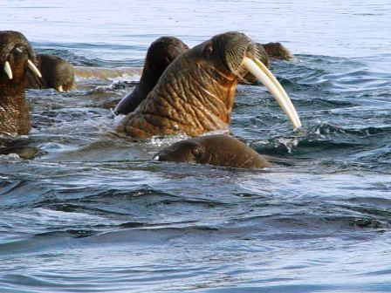
Экология
Человек Арктике нанес большой ущерб. Стали редкими такие животные, как белый медведь, морж, они внесены в Красную книгу России. Стали редкими некоторые виды промысловых рыб. Воды северных морей загрязняются мусором, вредными веществами. Это плохо отражается на экологическом состоянии Арктики.

Slide 12
Цепи питания.
(Из четырех звеньев) Водоросли- черви- рыбы- тюлень- белый медведь.

Slide 13
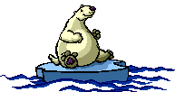
Спасибо за внимание!

